Slide 1
Актерское амплуа
«По сказкам»
Автор: Вилкова Лариса Ивановна
Воспитатель 1 квалификационной категории
Детский сад «Буратино» в п.Светлый

Slide 2
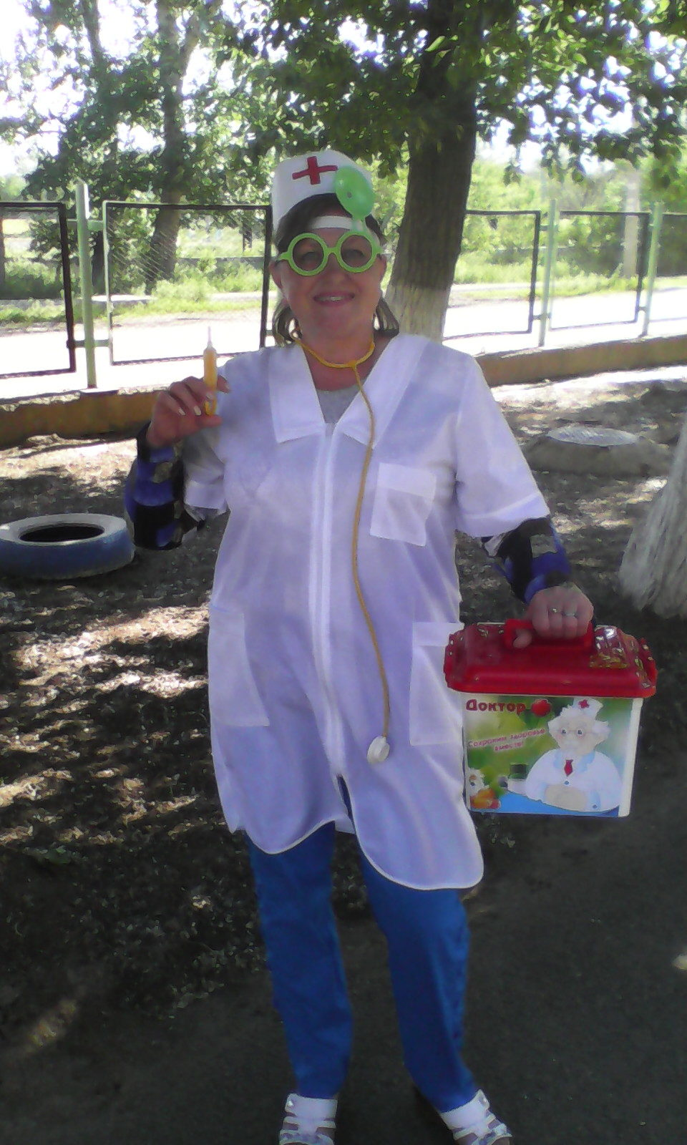
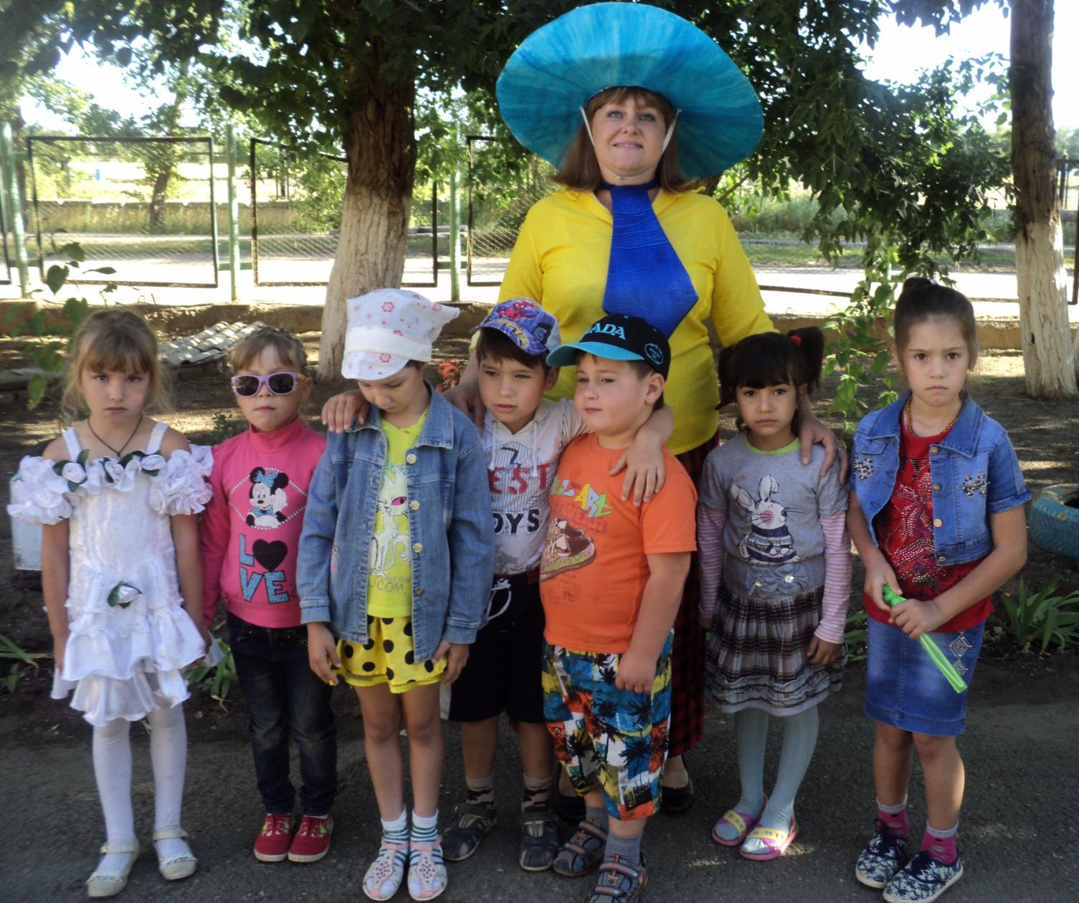
Пилюлькин
Незнайка

Slide 3
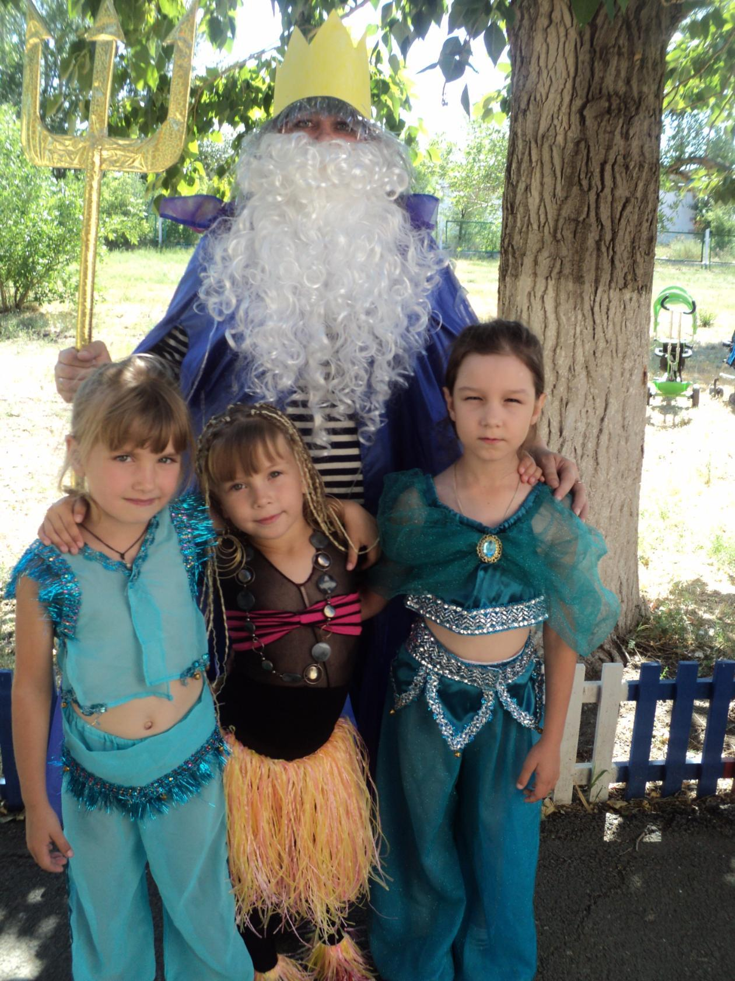
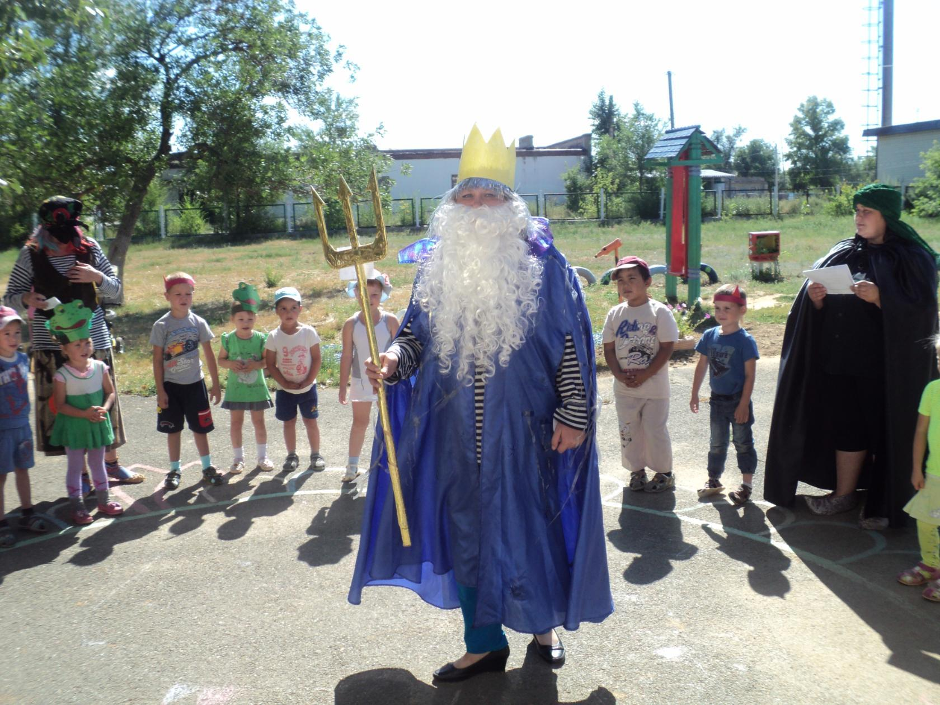
Нептун

Slide 4
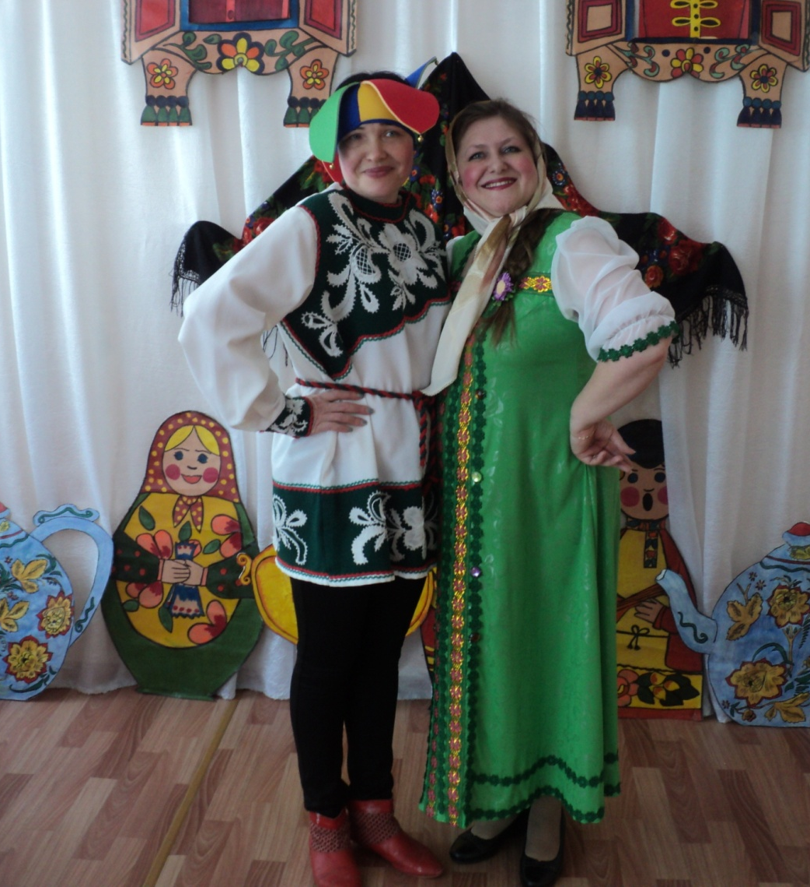
Марьюшка

Slide 5
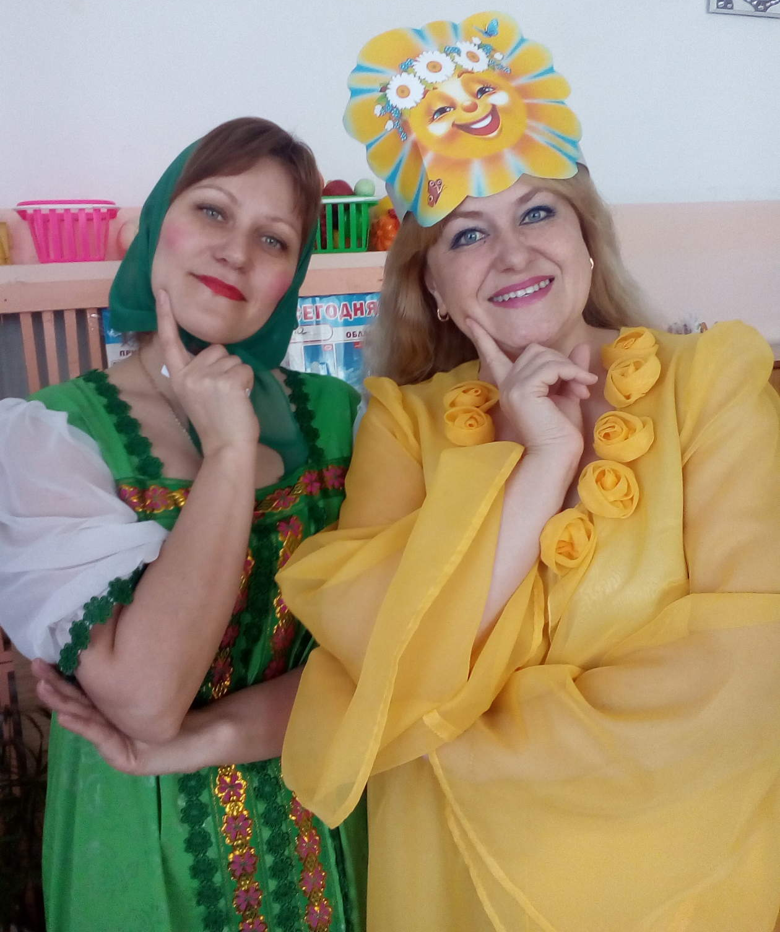
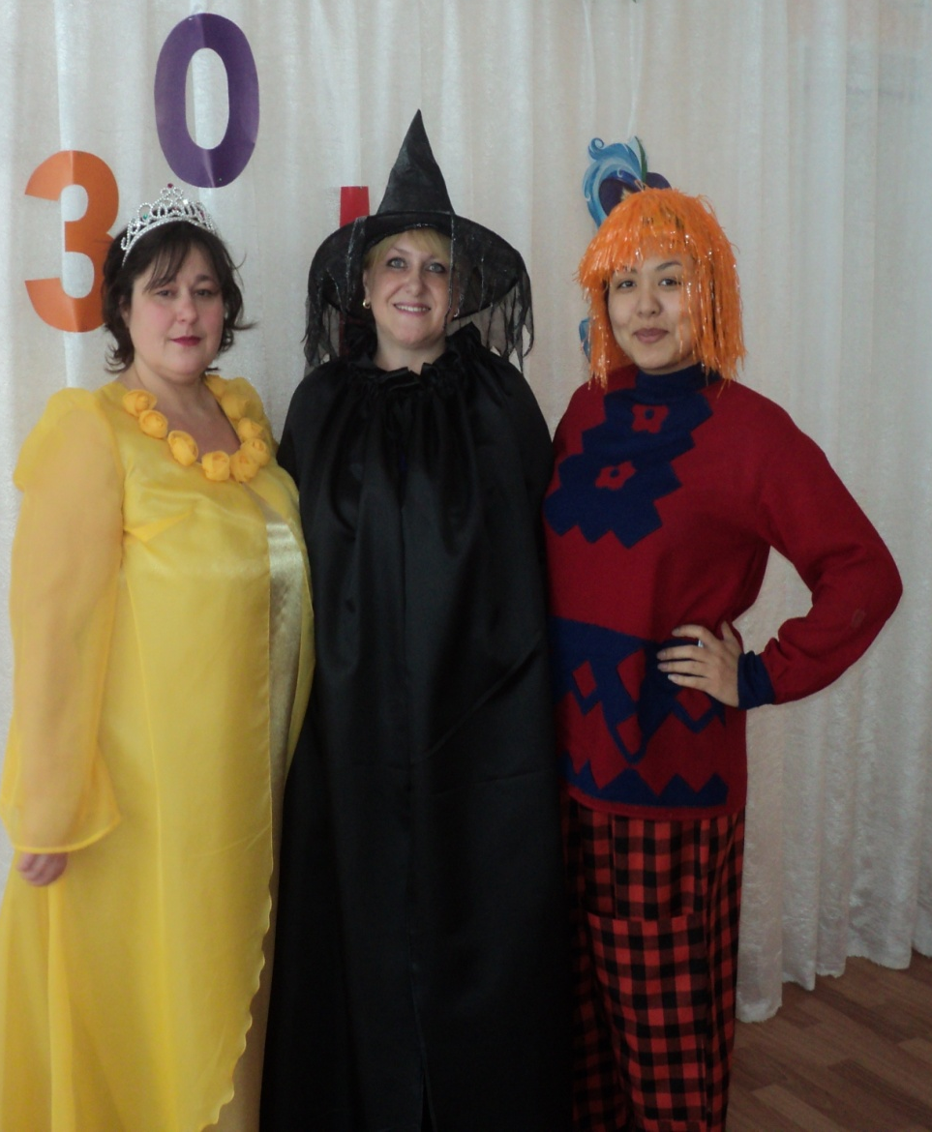
Сказочник
Сонышко

